Slide 1
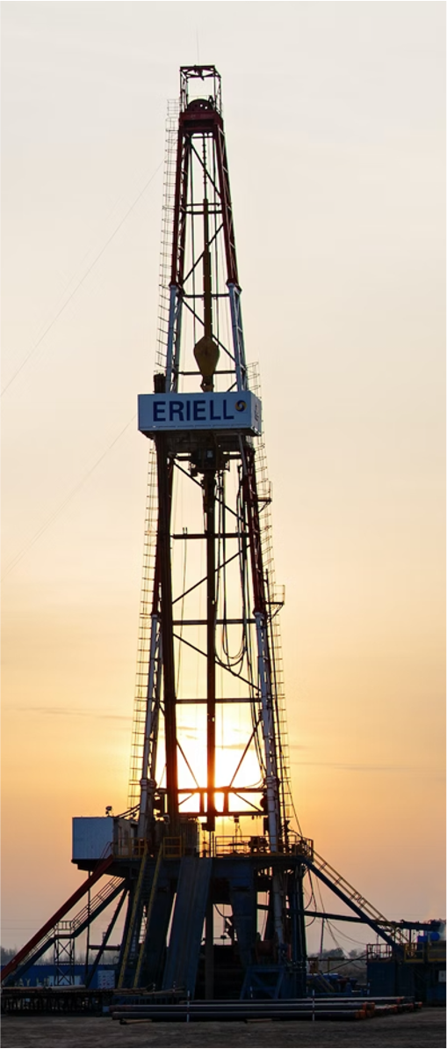
УК ООО «ТМС Групп»
Улучшение операционной эффективности
  О компании
УК ООО «ТМС групп» - ведущий производитель продукции и услуг для нефтегазовой промышленности, машиностроения и авиации в России. Основной фокус - на станочном парке и высокоточном машиностроении, а также производстве нефтепромыслового оборудования. С применением современных методов управления производством, включая проектный и процессный подходы, компания занимает лидирующие позиции на рынке промышленных предприятий России и Татарстана.
  Предпосылки
Перед внедрением проекта архитектуры корпоративной информационной системы (КИС) компания столкнулась с рядом серьезных проблем, влияющих на оперативность и эффективность ее деятельности:
Большое количество разрозненных информационных систем
Затруднение в контроле интеграций между различными системами
Отсутствие прослеживаемости исполнения заказов
Многократное повторение ввода информации в различные системы
Большой объем бумажного документооборота
Низкий уровень контроля оперативной деятельности
Высокая стоимость содержания КИС
  Цели
Основная цель проекта заключается в создании комплексной системы управления предприятием, основанной на внедрении продукта «1С:ERP Управление холдингом».
Эта система позволит интегрировать все ключевые процессы бизнеса, обеспечивая единый и прозрачный механизм взаимодействия между различными подразделениями предприятия.
Такая система управления не только сократит временные и трудовые затраты на рутинные операции, такие как учет товаров и документации, но и повысит эффективность управления ресурсами, обеспечивая точное и оперативное принятие управленческих решений.
Кроме того, она поможет минимизировать риски ошибок и несвоевременной отчетности, повышая уровень управляемости и конкурентоспособности предприятия.
1

Slide 2
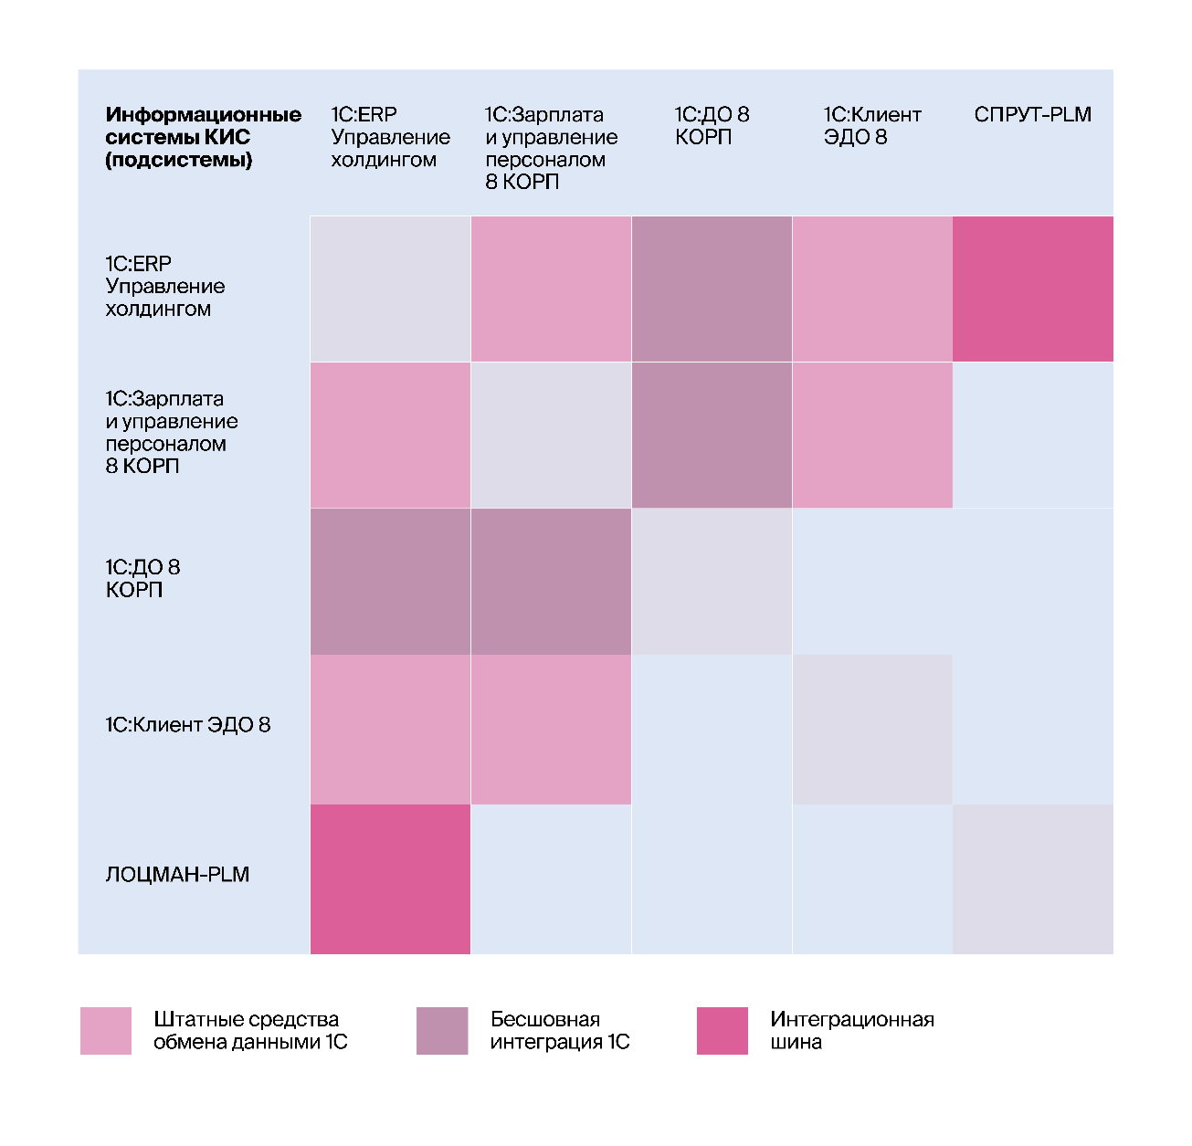
УК ООО «ТМС Групп»
Улучшение операционной эффективности
  Цели проекта
  Внедренные продукты
  Эффект от внедрения
Централизованное управление процессами и взаимоотношениями
Оптимизация управления и сокращение затрат
Улучшение контроля и оперативности
Увеличение эффективности и снижение простоев
Сокращение затрат на обслуживание и поддержку КИС
«1С:ERP Управление холдингом»
>2000
Число автоматизированных рабочих мест
Регламентированный учет по РСБУ
Управление производством и оптимизация планирования
Организация ремонтов
Управление затратами и расчет себестоимости
Управление персоналом и расчет заработной платы
Управление взаимоотношениями с клиентами
Управление продажами
Управление закупками
Управление складом, запасами и доставкой
>20%
Сокращение производственных издержек
>15%
Снижение объемов материальных запасов
>40%
Ускорение получения отчетности

